Slide 1
Основные вопросы финансово-экономического сопровождения договоров в рамках научной деятельности

Slide 2
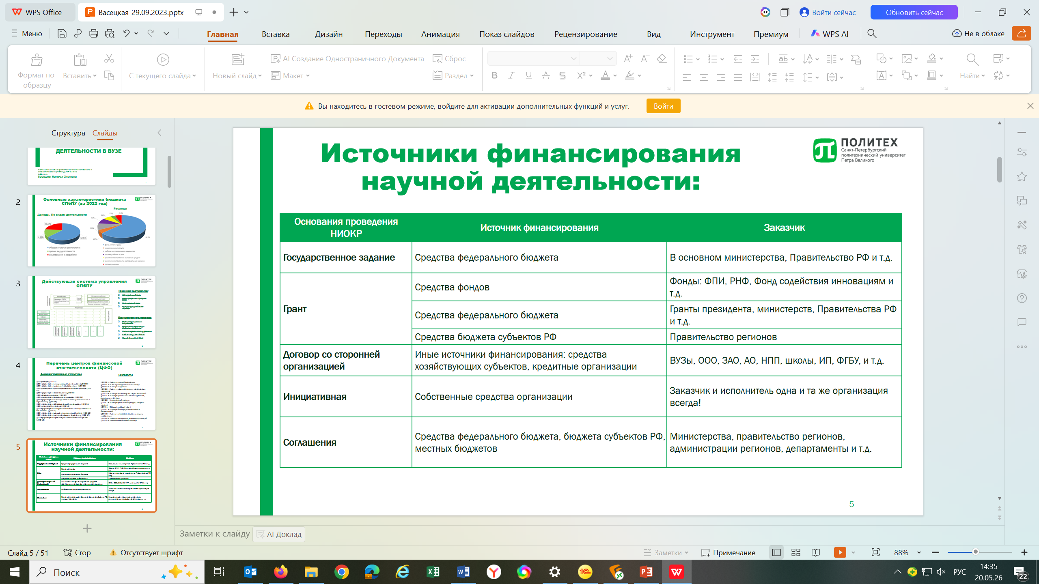
Источники финансирования научной деятельности
Notes:
Научная деятельность может финансироваться из разных источников – как бюджетных, так и внебюджетных.
К бюджетной научной деятельности относятся мероприятия, финансируемые министерствами и различными ведомствами Российской Федерации, например в виде субсидий на выполнение государственного задания по фундаментальным, прикладным и другим характерам работ, субсидий на иные (научные) цели, грантов в форме субсидий и пр.
К внебюджетной деятельности относятся все остальные мероприятия, финансируемые из средств хозяйствующих российских и международных субъектов и фондов. Внебюджетные договоры заключаются как на реализацию научных исследований, так и на выполнение научно-технических услуг.

Slide 3
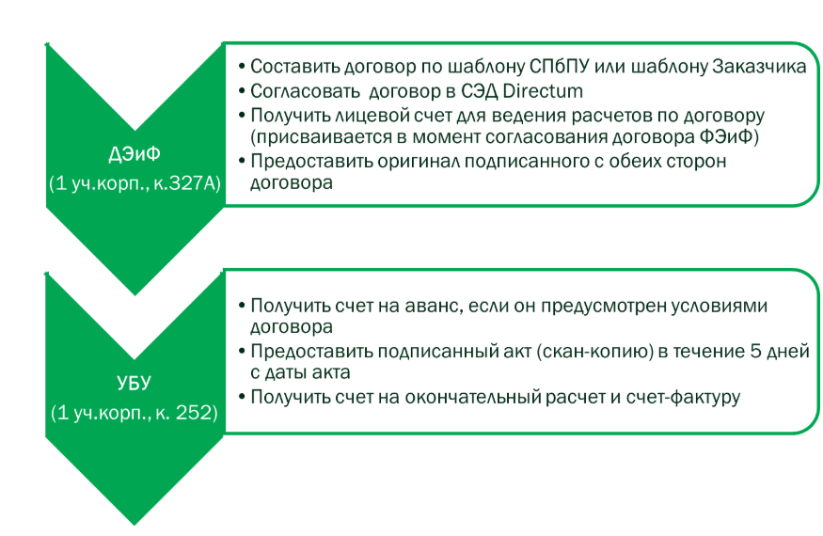
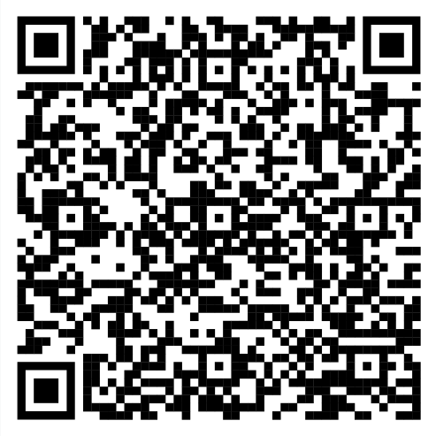
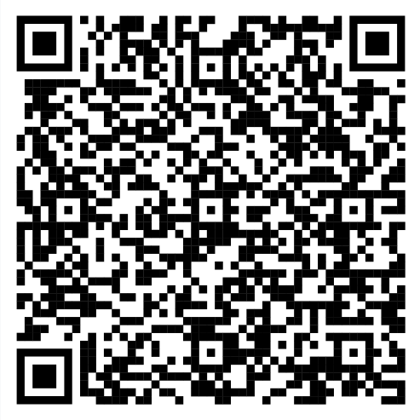
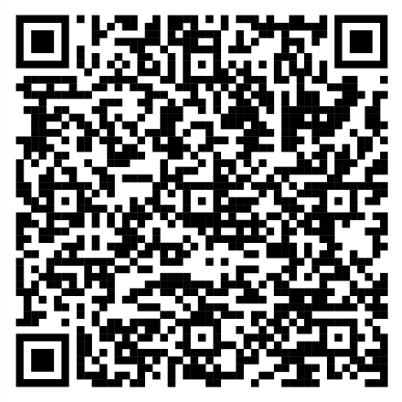
Порядок заключения договоров: куда обращаться, какие документы требуются
Инструкция о ведении хозяйственных договоров по внебюджетной научной деятельности в ОФЭАУ НИОКР ДЭиФ (не требующие открытия отдельного расчетного счета в Казначействе/банке)
Приказ № 1859 от 23.06.2025 Об утверждении графика документооборота между УБУ, ДЭиФ, руководителями лицевых счетов
Инструкция о доступе к программе Смета+
Notes:
Алгоритм заключения договора представлен на Схеме.
Он включает в себя этапы с момента составления договора в соответствии с шаблоном и моментом подписания акта выполненных работ.
Помимо обозначенных служб Департамента экономики и финансов и Управления бухгалтерского учета в процессе согласования договора в Системе электронного документооборота Директум принимают участие сотрудники Административно-правового департамента, структурных подразделений Научной части, а также сотрудники прочих подразделений в соответствии с условиями договора.

Slide 4

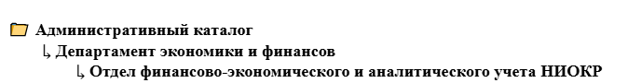
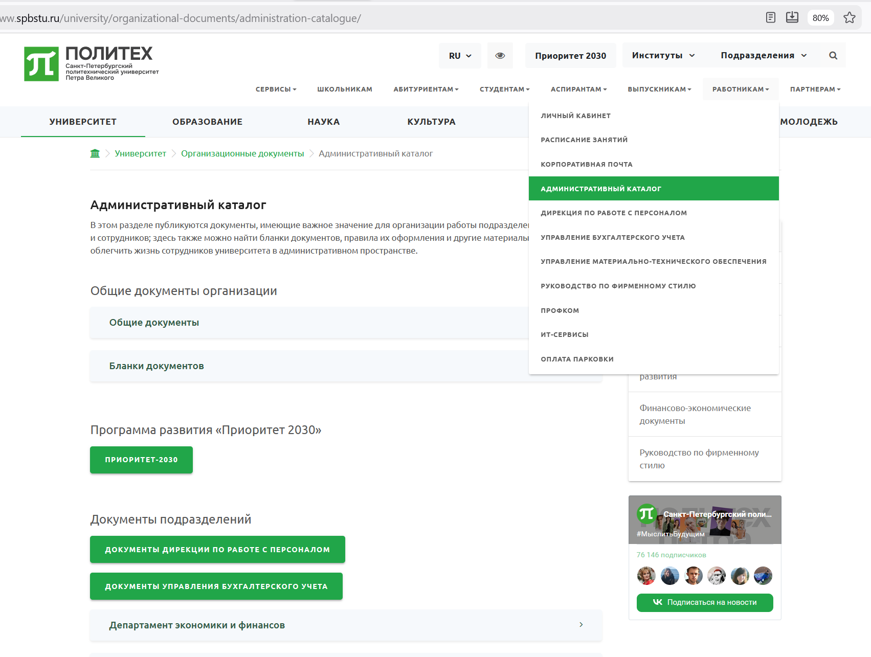
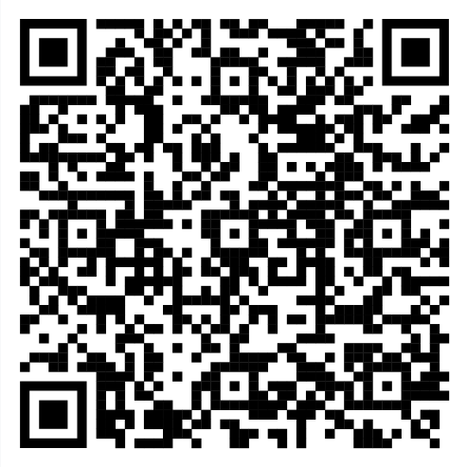
Где найти документы по научной деятельности?
Notes:
Документы доступны на официальном сайте университета в Административном каталоге.

Slide 5
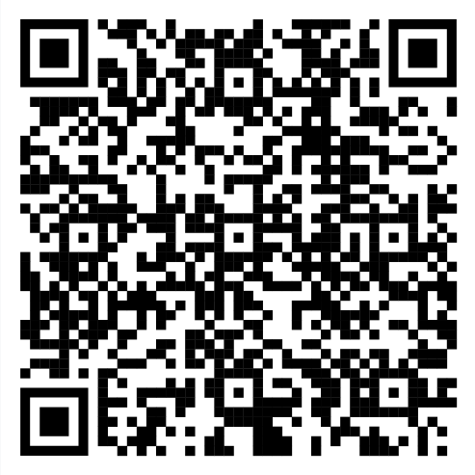
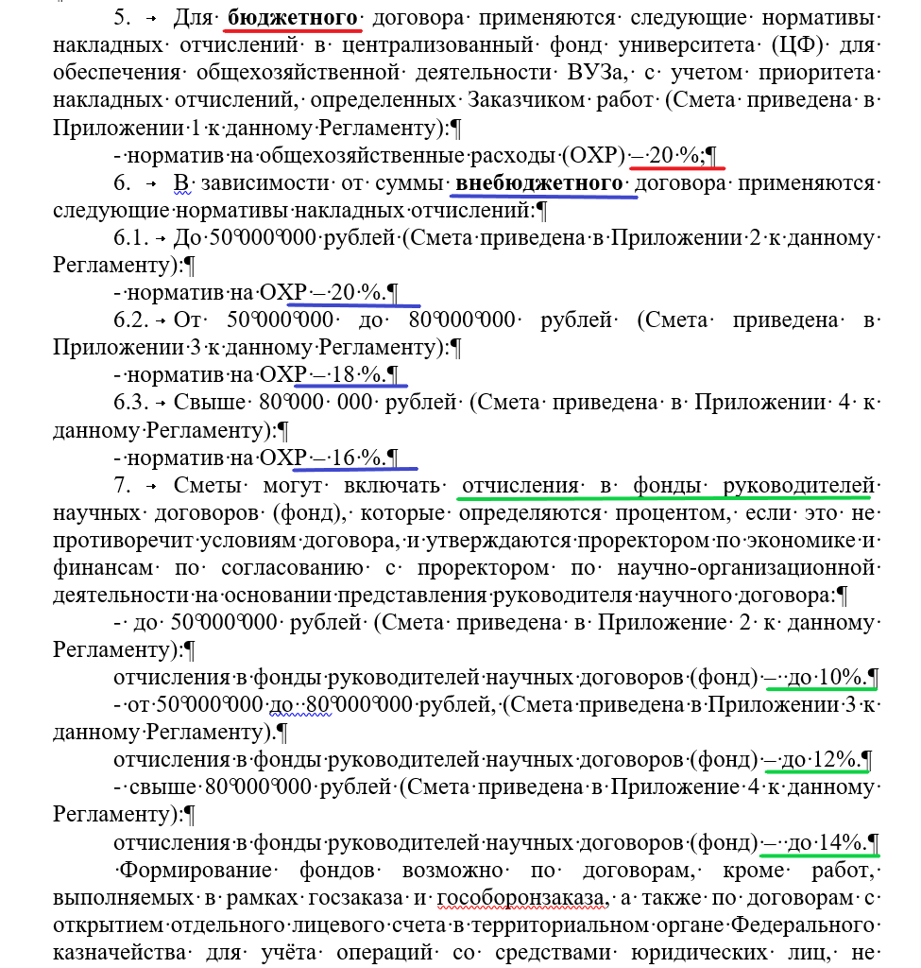
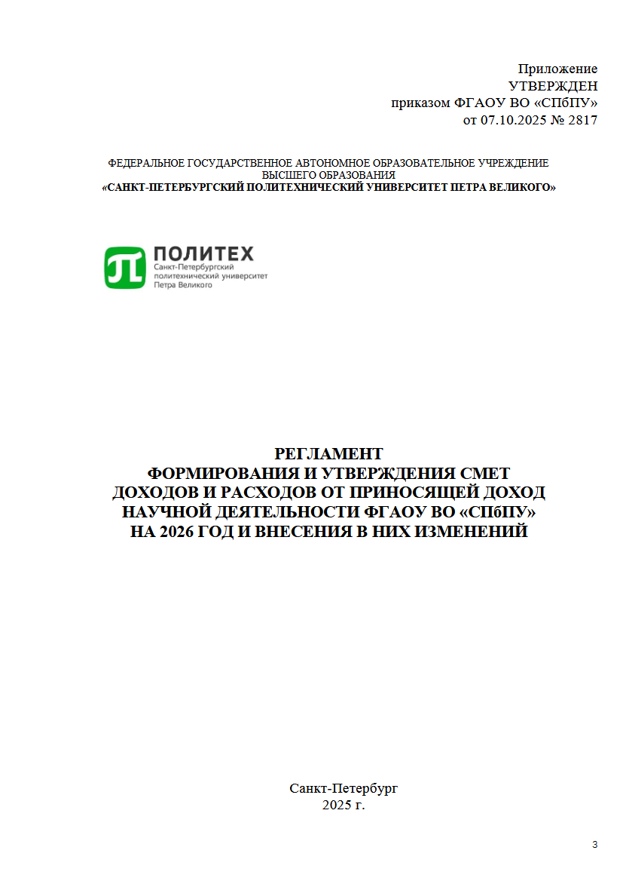
Регламент формирования и утверждения смет доходов и расходов
Приказ № 2817 от 07.10.2025 «Об утверждении Регламента формирования и утверждения смет доходов и расходов по научной деятельности ФГАОУ ВО «СПбПУ» на 2026 год и внесения в них изменений»

Slide 6
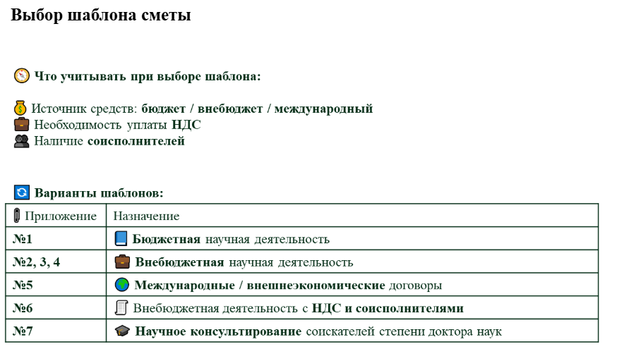
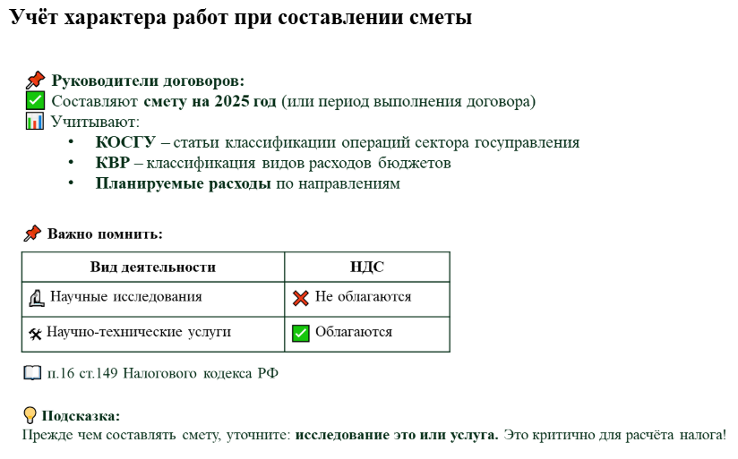
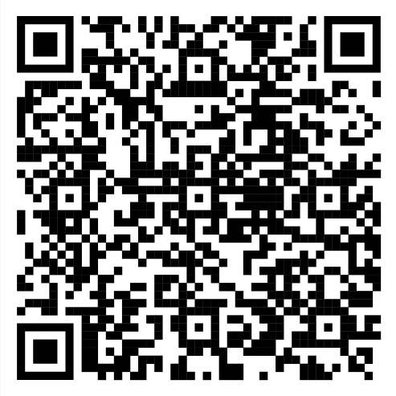
Что нужно учесть при составлении сметы
Notes:
Помимо источника финансирования при составлении сметы необходимо учитывать – в рамках реализации договора планируется проведение научных исследований или выполнение научно-технических услуг. Отличие состоит в том, что при формировании стоимости в соответствии с пп. 16 п. 3 ст. 149 НК РФ научно-исследовательская работа не облагается НДС, а научно-технические услуги – облагаются.
Таким образом, в зависимости от источника финансирования (в том числе – средства российские или международные) и необходимости уплаты НДС, следует выбрать соответствующий шаблон сметы:

Slide 7
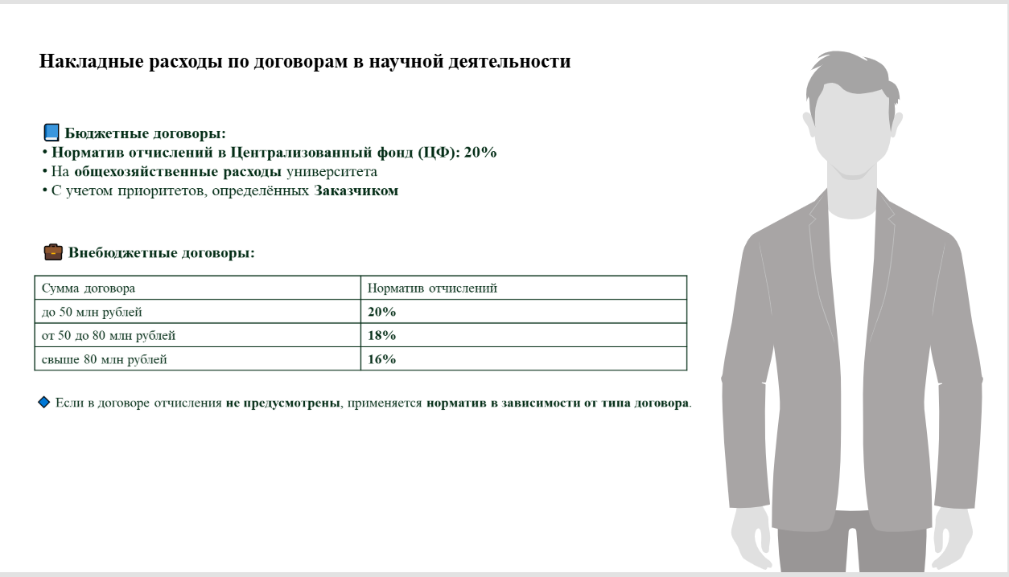
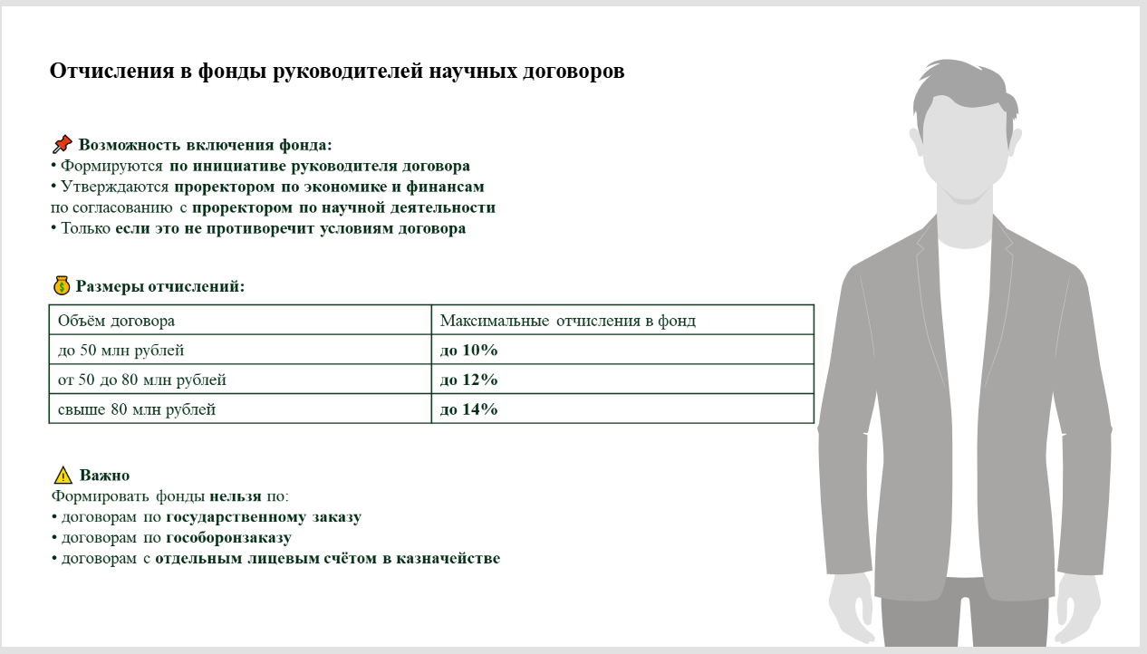
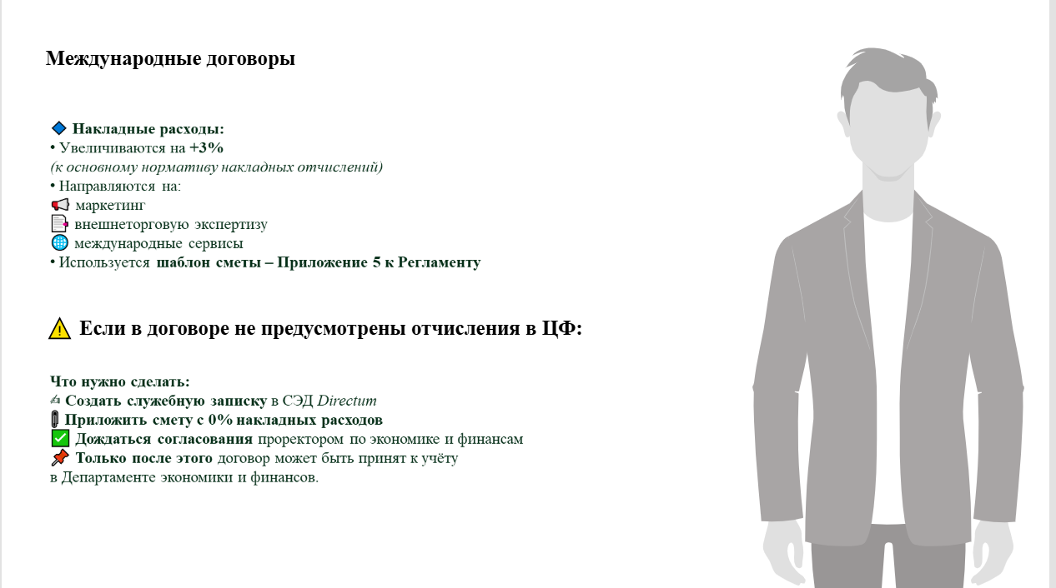
Notes:
Для бюджетного договора применяется норматив накладных отчислений в централизованный фонд университета (ЦФ) на общехозяйственные расходы в размере 20%, для обеспечения общехозяйственной деятельности ВУЗа, с учетом приоритета накладных отчислений, определенных Заказчиком работ (Смета приведена в Приложении 1 к данному Регламенту).
В зависимости от суммы внебюджетного договора применяются следующие нормативы накладных отчислений:
объём договора до 50 000 000 рублей - норматив на ОХР – 20 %.
объём договора от 50 000 000 до 80 000 000 рублей - норматив на ОХР – 18 %.
объём договора свыше 80 000 000 рублей - норматив на ОХР – 16 %.
Сметы могут включать отчисления в фонды руководителей научных договоров (фонд)
При составлении Смет доходов и расходов по международной научной и внешнеэкономической деятельности нормативы на общехозяйственные расходы, приведенные в пункте 6 Регламента, увеличиваются на 3 % для обеспечения международных, маркетинговых, экспертных и внешнеторговых услуг

Slide 8
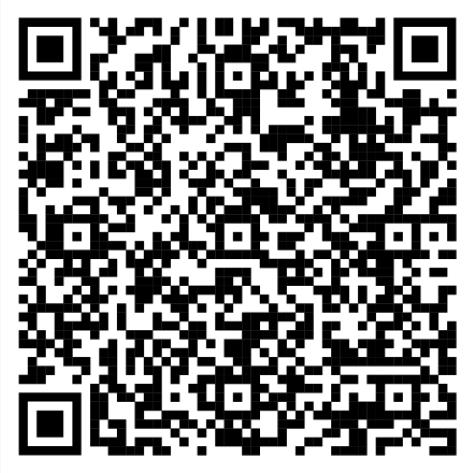
Шаблон служебной записки на открытие фонда руководителя и отчисления с научных договоров/счетов
Notes:
Сметы могут включать отчисления в фонды руководителей научных договоров (фонд), которые определяются процентом, если это не противоречит условиям договора, и утверждаются проректором по экономике и финансам по согласованию с проректором по научной деятельности на основании представления руководителя научного договора:
объём договора до 50 000 000 рублей - отчисления в фонды руководителей научных договоров (фонд) – до 10%
объём договора от 50 000 000 до 80 000 000 рублей - отчисления в фонды руководителей научных договоров (фонд) – до 12%
объём договора свыше 80 000 000 рублей - отчисления в фонды руководителей научных договоров (фонд) – до 14%.
Формирование фондов возможно по договорам, кроме работ, выполняемых в рамках госзаказа и гособоронзаказа, а также по договорам с открытием отдельного лицевого счета в территориальном органе Федерального казначейства для учёта операций со средствами юридических лиц, не являющихся участниками бюджетного процесса.
Если в договоре не предусмотрены отчисления в централизованный фонд университета (ЦФ) на общехозяйственные расходы, то руководителем в СЭД Directum инициируется служебная записка и смета расходов с 0% отчислений накладных расходов, которая после согласования проректором по экономике и финансам принимается к учету в ДЭиФ.

Slide 9
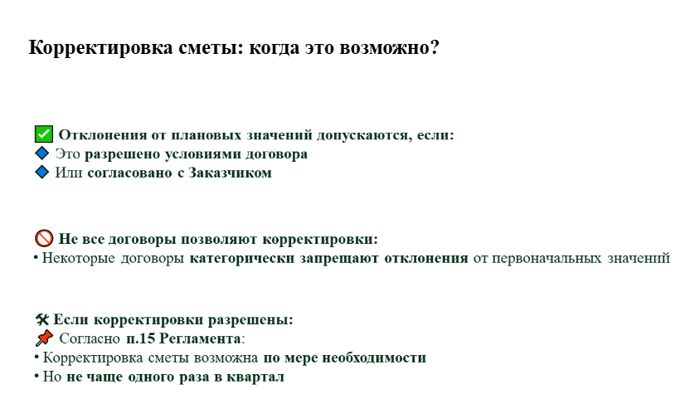
Notes:
Отклонение фактических значений сметы от плановых возможно только в том случае, если оно допускается или согласовывается Заказчиком. Существует ряд договоров, условия которых не допускают данное отклонение.
Если же условиями договора допускается корректировка сметы, то Согласно п.15 Регламента сметы могут корректироваться по мере необходимости, но не чаще одного раза в квартал.

Slide 10
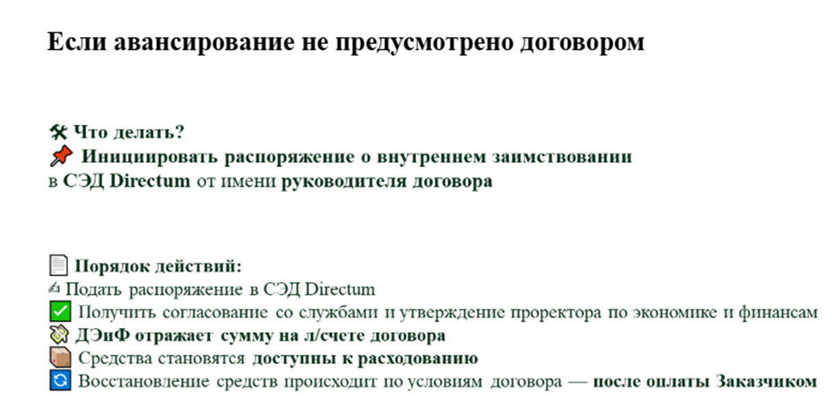
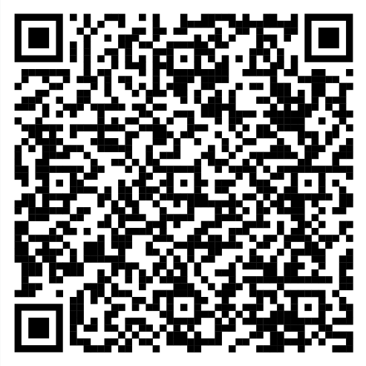
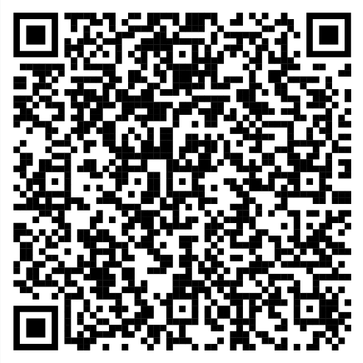
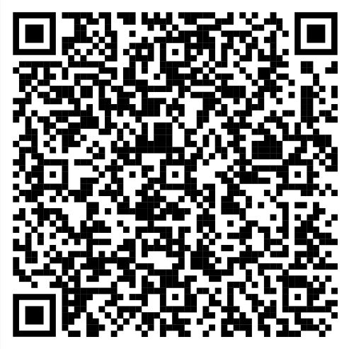
Инструкция по запуску в СЭД "Директум" распоряжения о внутреннем заимствовании
Шаблон распоряжения о внутреннем заимствовании (наука/внебюджет)
Шаблон распоряжения о внутреннем заимствовании (наука/различный КФО и/или КПС)
Notes:
При заключении договоров бывают ситуации, когда условиями договора авансирование не предусмотрено. Это может быть связано с тем, что некоторые Заказчики таким образом минимизируют финансовые риски, либо из-за внутренних регламентов, не предусматривающих авансы исполнителям.
Для начала расходования средств в рамках заключенных договоров без авансирования руководитель данного договора инициирует Распоряжение о внутреннем заимствовании в СЭД Directum. После утверждения данного распоряжения проректором по экономики и финансов (после согласования с соответствующими службами университета) заимствованные средства согласно распоряжению отражаются ДЭиФ на л/счете договора и доступны к расходованию с последующим восстановлением из средств Заказчика согласно условиям договора.

Slide 11
Гранты РНФ - на что необходимо обратить внимание
Расходы по проекту РНФ
Командировки и публикации (бОльшая часть возвратов средств связана именно с командировками):
при подготовке отчетов и проверках РНФ всегда необходимо предоставление первичных документов по ним, вплоть до программ конференций и публикаций;
тематика доклада должна совпадать с темой проекта РНФ, в рамках которого данный доклад делается;
сроки командировки должны совпадать с датами проведения мероприятия/конференции - запрещается приезжать раньше/уезжать позже;
с одним докладом может поехать только один человек;
нельзя оплачивать оргвзнос за участие в конференции и публикацию доклада за коллегу со своей банковской картой;
в публикациях статей обязательна ссылка на соглашение.
Вознаграждение:
необходимо отслеживать пропорцию выплат руководителю и молодым членам коллектива в соответствии с условиями соглашения;
компенсация при увольнении и отпускные выплаты в вузе формируются пропорционально ИЗ ВСЕХ источников финансирования, поэтому в июне (когда ППС идут в отпуск) и в конце года (при увольнении) могут возникать незапланированные выплаты (в связи с этим необходимо изначально закладывать небольшой резерв для возможности корректировки пропорций выплат):
выплаты по РНФ членам научного коллектива оформляются через трудоустройство или оформление надбавок за дополнительные работы (для ППС обязательно);
руководителю необходимо следить за сроками составления приказов о включении/ исключении работников в научный коллектив и рабочую группу, в том числе и о смене их должностей;
переход члена научного коллектива из категории "молодой" в "немолодой" в соответствии с условиями предоставления гранта контролируется руководителем гранта.
Оборудование:
за счет средств грантов РНФ осуществляется закупка ТОЛЬКО специального оборудования.

Slide 12
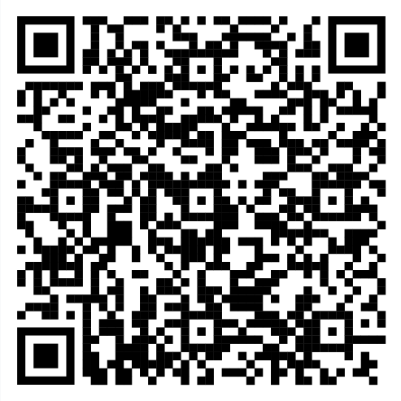
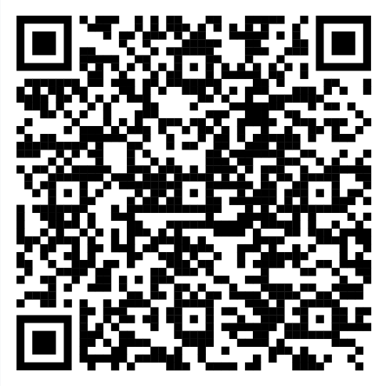
Гранты РНФ - на что необходимо обратить внимание
РНФ НЕ допускает:
финансирование текущего ремонта помещений и оборудования (только модернизация);
продление действия закупленных ранее (не за счет РНФ) лицензий, подписок или закупка ПО и/или подписки на университет в целом;
оплату публикаций, выполненных не в ходе реализации Проекта (например, вышедших до подписания соглашения) или не по тематике Проекта;
закупку офисной мебели, канцелярии, бумаги и т.п.;
расходы на приобретение компьютерной техники, ПО, необходимость которых не обусловлена созданием новых рабочих мест, предусмотренных условиями соглашения;
Расходы по проекту РНФ
На всех документах, связанных с грантом РНФ, должна быть подпись руководителя Проекта, в том числе на изменениях штатного расписания, приказах о командировании и др.
Комментарии по вопросам целевого использования средств грантов Российского научного фонда
Памятка руководителю гранта РНФ о целевом расходовании средств

Slide 13
Авансовые платежи при казначейском сопровождении
Приказ Минфина России от 17.12.2021 N 214н (ред. от 27.06.2025) "Об утверждении Порядка осуществления территориальными органами Федерального казначейства санкционирования операций со средствами участников казначейского сопровождения"
Права и обязанности Исполнителя:
Открыть лицевой счет в территориальном органе Федерального казначейства в целях осуществления и отражения операций с целевыми средствами в соответствии с порядком, утвержденным Федеральным казначейством, и в течение 3-х рабочих дней предоставить его реквизиты Заказчику с приложением копии соответствующего уведомления Федерального казначейства.
Представлять в территориальный орган Федерального казначейства соответствующие документы, предусмотренные Порядком 214н.
Указывать в заключаемых им контрактах (договорах), а также в распоряжениях о совершении казначейских платежей, и документах, установленных Порядком 214н, идентификатор государственного контракта, сформированный в соответствии с Порядком № 205н.
Предусматривать в контрактах (договорах), заключаемых во исполнение настоящего договора, обязанность открытия исполнителям (соисполнителям) лицевых счетов в территориальном органе Федерального казначейства в целях осуществления и отражения операций с целевыми средствами в соответствии с порядком, утвержденным Федеральным казначейством.
Предусмотреть в контрактах (договорах), заключаемых в рамках исполнения настоящего договора, положения, предусмотренные пунктами 2 и 3 статьи 242.23 Бюджетного кодекса Российской Федерации, подпунктами а) – ж) пункта 10 Правил, пунктом 16 Правил.
Формировать и предоставлять информацию о структуре цены договора в случаях, установленных Правительством Российской Федерации в порядке и по форме, установленной Министерством финансов Российской Федерации.
Соблюдать запреты, установленные пунктом 3 статьи 242.23 Бюджетного кодекса Российской Федерации.
Соблюдать в установленных Правительством Российской Федерации случаях положения, предусмотренные статьей 242.24 Бюджетного кодекса Российской Федерации.
Предусмотреть в контрактах (договорах), заключаемых в рамках исполнения настоящего договора с единственным поставщиком (подрядчиком, исполнителем) условия, предусмотренные пунктом 5 Расширенных правил.
Вести раздельный учет результатов финансово-хозяйственной деятельности в соответствии с Порядком 210н.
Предоставлять в территориальный орган Федерального казначейства согласно п.4 Порядка 214н сведения об операциях с целевыми средствами в размере согласно п. 3.1. договора, включая размер прибыли, предусмотренный в цене договора, утвержденные Исполнителем.

Slide 14
Спасибо за внимание!

